Slide 1
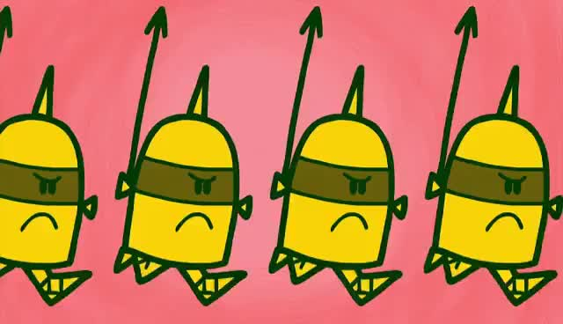
Le système immunitaire

Slide 2
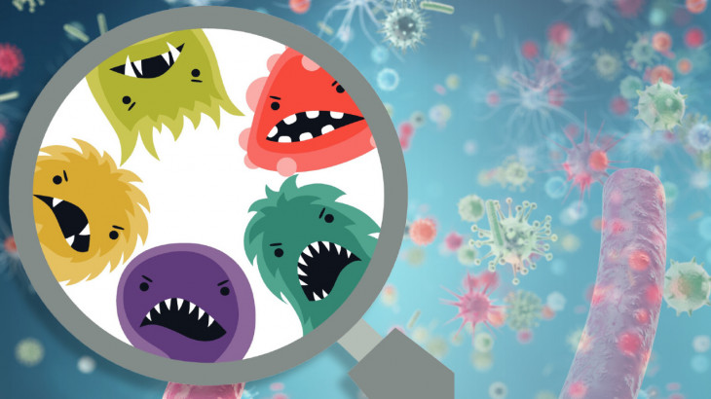
Les maladies infectieuses
Les maladies infectieuses sont les maladies qui peuvent être transmises d’une personne à une autre

Slide 3
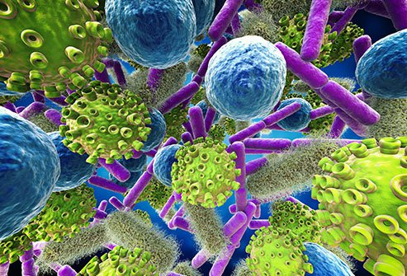
le système immunitaire est responsable de la défense et la protection du corps
les « germes » responsables des maladies s’appellent les agents pathogènes

Slide 4
Le système immunitaire consiste de trois lignes de défense qui empêchent les maladies d’avancer dans le corps

Slide 5
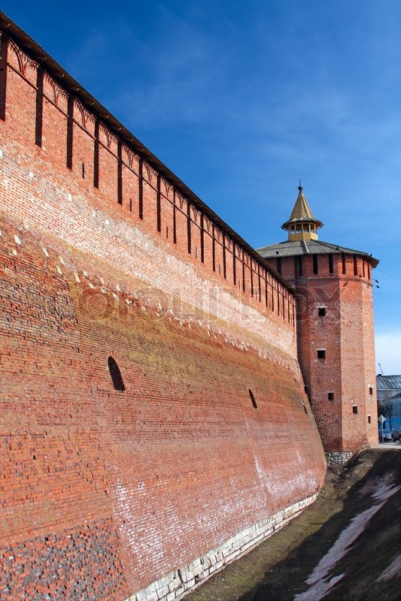
La première ligne de défense
une barrière physique

Slide 6
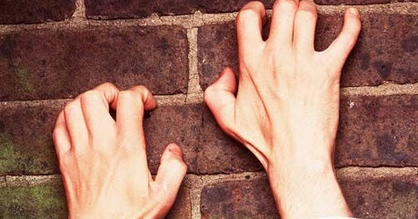
Cette ligne de défense empêche les agents pathogènes d’entrer dans le corps. Il y en a trois parties principales:

Slide 7
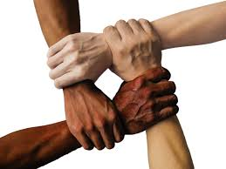
La peau :
barrière physique

Slide 8
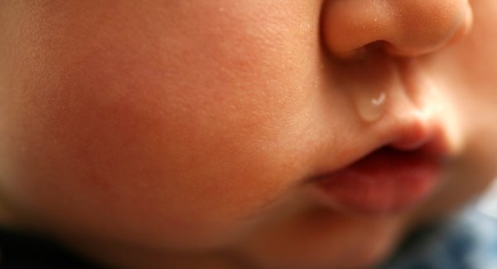
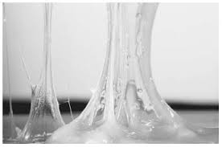
Le mucus :
attrape les particules/bactéries car c’est collant

Slide 9
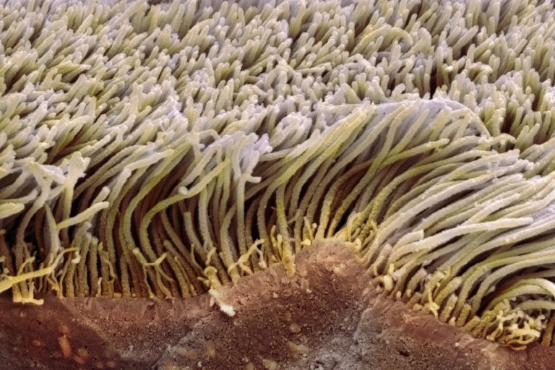
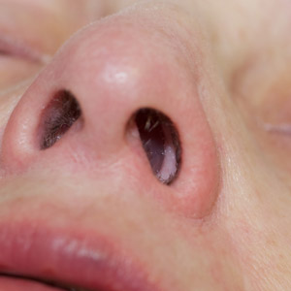
Les cils :
sont comme les balais (« broom ») et poussent les pathogènes à l’extérieur du corps

Slide 10
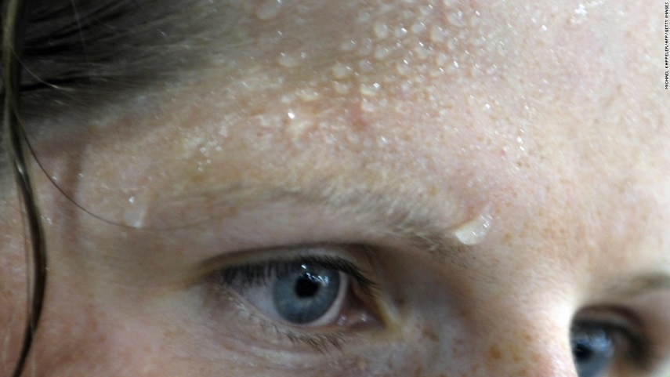
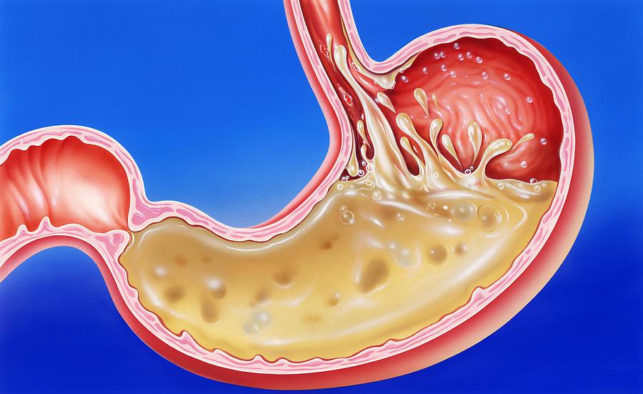
Autres barrières :
la sueur
le suc gastrique
l’huile de la peau

Slide 11
La deuxième ligne de défense = réponse immunitaire innée
Si un pathogène pénètre la première ligne de défense sa cause une réponse rapide mais non-spécifique:
afflux de liquide
inflammation (gonflement et rougeur) de l’endroit infecté
fièvre
globules blancs

Slide 12
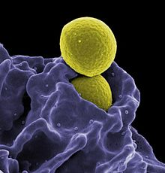
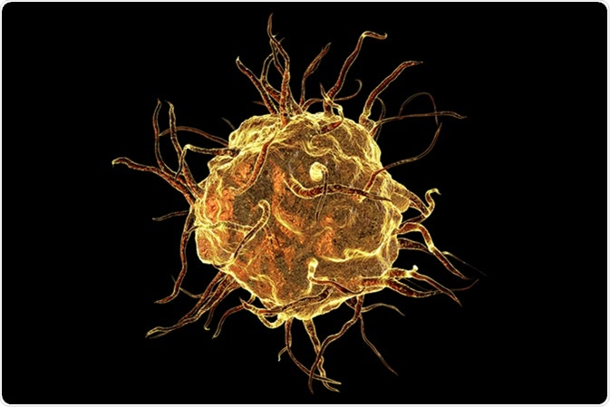
Les globules blancs « white blood cells » avalent et tuent les agents pathogènes
s’appelle les phagocytes ou macrophages

Slide 13
Quelques définitions:
Les pathogènes: un organisme qui cause une maladie
les antigènes = substances non-vivant que le corps ne reconnait pas
les anticorps = « antibodies » particules spécifiques créées pour détruire des agents pathogènes spécifiques.

Slide 14
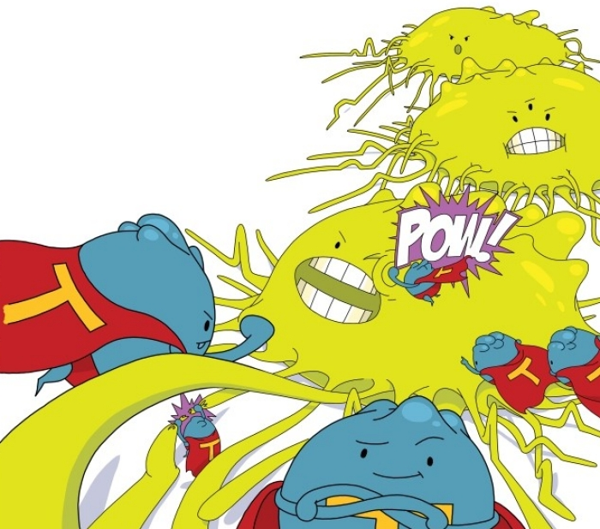
La troisième ligne de défense = la réponse immunitaire acquise
Une vraie bataille à lieu entre ton corps et les envahisseurs (« invaders ») : les pathogènes ou antigènes
plus lente, mais plus spécifique

Slide 15
Quatre étapes de la réponse immunitaire acquise:
Reconnaissance d’une infection
Production des anticorps
Élimination des pathogènes
Immunité pour la prochaine fois

Slide 16
Étape 1
Les globules blancs entourent le pathogène.
Ils envoient des messages aux lymphocytes T auxiliaires (un autre type de globule blanc).

Slide 17
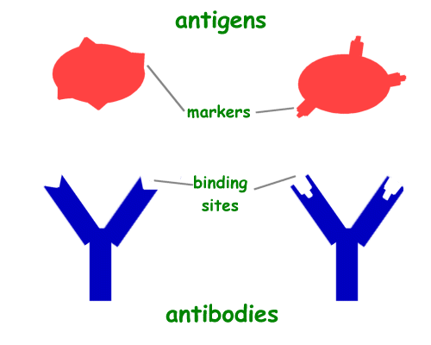
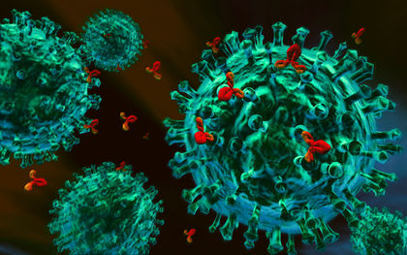
Étape 2
Les lymphocytes T auxiliaire envoient des messages aux lymphocyte B
Les lymphocyte B créent des anticorps specifiques pour marquer et combattre les antigènes/pathogènes.

Slide 18
Étape 3
Les anticorps détruisent les pathogènes.
Etape 4
Certains anticorps restent dans les cellules B a mémoire pour être prêt pour la prochaine fois!

Slide 19
Les anticorps sont des cellules qui s’attachent d’une manière spécifique à chaque différent type d’antigène (comme une serrure et une clé « lock and key »).
Chaque nouvel antigène force le corps à créer un nouvel anticorps.

Slide 20
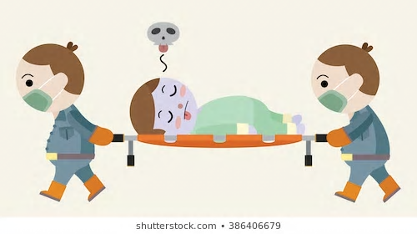
Les phagocytes nettoient les restent, entourent les déchets et les détruisent

Slide 21
Vidéos!
The Immune System Explained I – Bacteria Infection
Antibiotics, Antivirals, and Vaccines

